Slide 1
广州一模（2018）语文试卷讲评
古诗文部分

Slide 2
讲评之前，问问自己
1、关于这道题，命题人想考什么？
2、关于这道题，我储备了哪些知识？
3、关于这道题，我有没有对应的答题模式？
4、关于这道题，题目中的关键词是什么？
5、关于这道题，你能不能做到举一反三？

Slide 3
数据呈现的问题：
1、断句——句意完整的标志是什么？
2、文化常识题如何判断A是正确的？
科举、生死称谓、官职、任职、官职变化、时辰、纪年------
3、翻译失分要点；

Slide 4
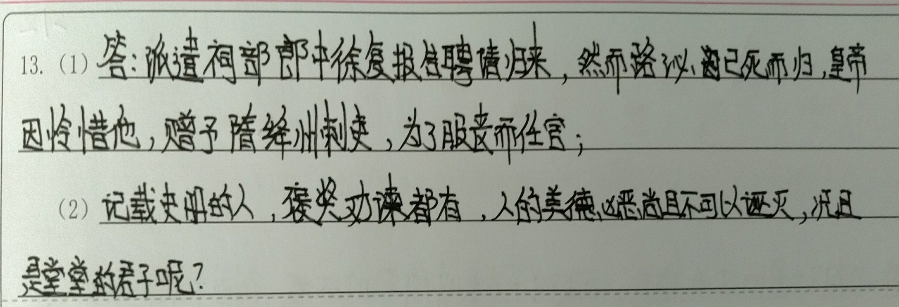
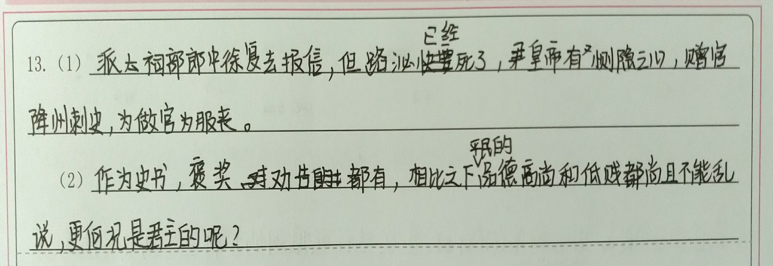

Slide 5
思考：
1、句式是否完整？
2、“报聘”“愍”这样的词语你有什么方法处理？
3、夫------者：这是什么句式？
对策：
1、要有得分点的意识；
2、要有句式完整的意识；
3、要有逐字逐句通译的习惯；
4、要有根据语言环境进行推断的能力；
5、要有连贯通顺、合乎逻辑的语感；
6、要有比对、还原的后期检查；

Slide 6
诗歌鉴赏：情与景，事与理，物与志
赏析语言
赏析形象
赏析手法
赏析情感

Slide 7
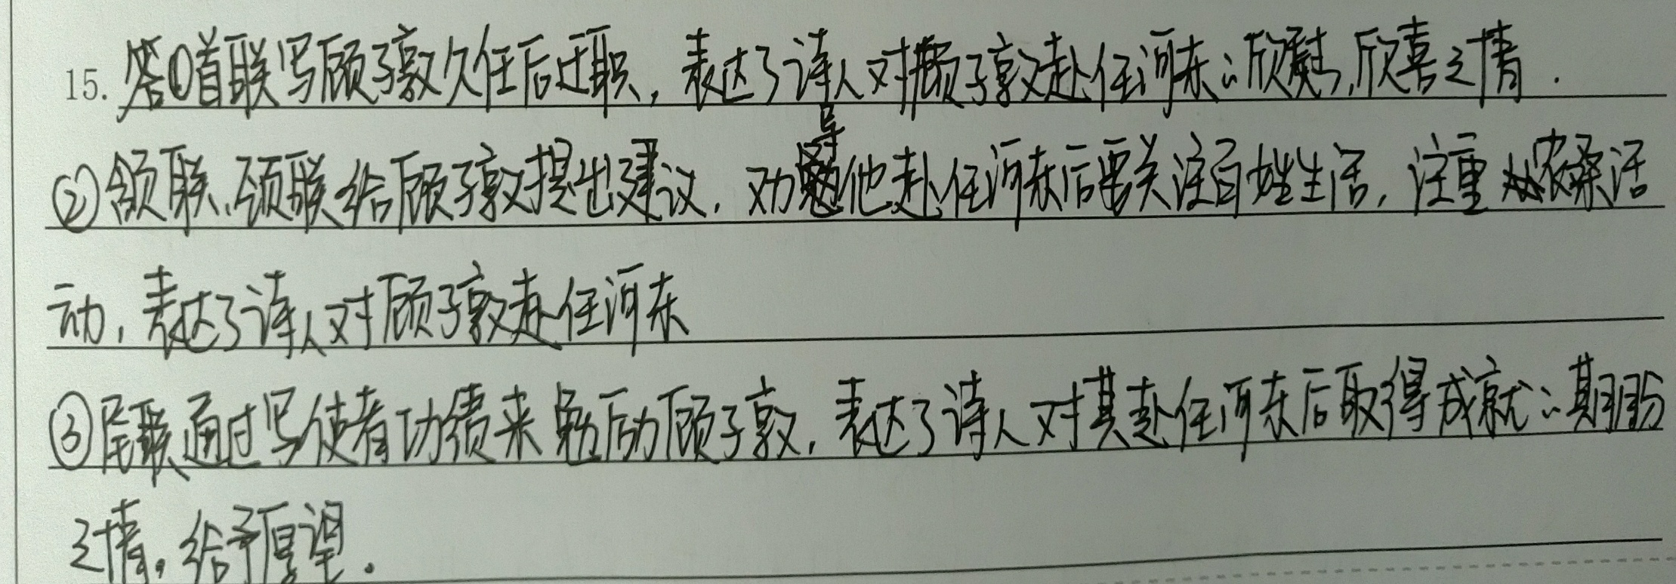
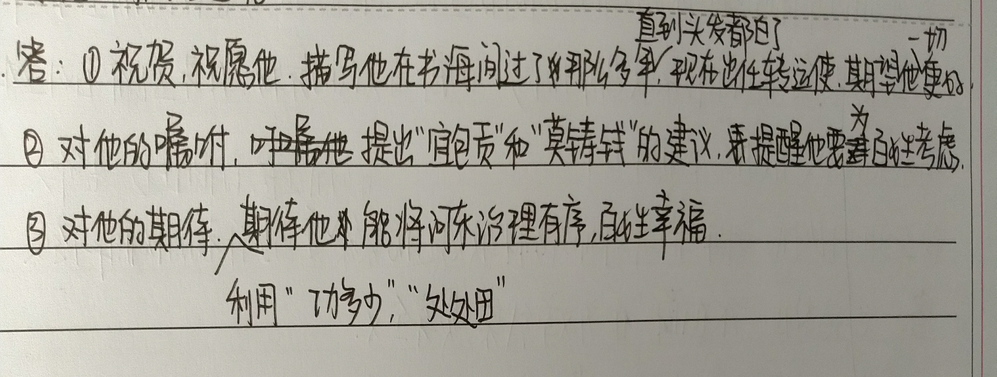

Slide 8
思考：
1、这些题型有没有具体的答题思路？
2、对于理解一首诗歌而言，你的经验是什么？
3、读不懂的地方常用的方法是什么？
1、对友人升迁的欣慰。
2、对友人任新职后充满期待。
3、也有对友人含蓄的告诫。

Slide 9
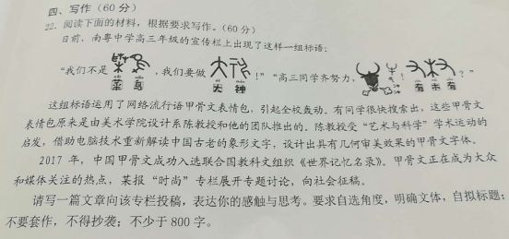

Slide 10
第一个内容，是南粤中学宣传栏上出现了一组标语，标语是由汉字和表情包构成的。其包含的含意是：这组标语很新颖；同学们很有创意；年轻人喜欢新颖、活泼的宣传方式。
第二个内容，陈述这些标语中的甲骨文表情包的来历。这些甲骨文表情包是由美术学院设计系陈教授和他的团队推出的，表明这些表情包不是恶搞的产品，是经过严肃的程序设计出来的。是结合新技术产生的，是重新对中国古老象形文字的解读而设计的。可以理解为对传统文化的发展。

Slide 11
第三个内容，甲骨文入选联合国教科文组织《世界记忆名录》。表明甲骨文受到世界文化保护方面的重视。
甲骨文成为大众与媒体的关注热点。表明甲骨文又引起了大家的关注。
某报“时尚”专栏，向社会征稿，展开专题讨论。
最后这句话信息比较丰富。报纸向社会征稿展开专题讨论，表明这篇文章的读者对象是开放式的，面向是广大的社会受众。
另外。特别要注意的是该报纸是通过“时尚”专栏来展开讨论的。专栏的名称，暗示了专栏讨论的倾向性。

Slide 12
写作要求包括任务指令和一般写作指令另个方面：
首先看写作任务指令：“请写一篇文章向该专栏投稿，表达你的感触与思考”。这个是写作任务的核心。文章的写作目的是就上述材料的内容，给报社“时尚”专栏投稿。这个限定了写作内容和写作目的的范围。“表达你的感触与思考”，“感触”更多的是感情的抒发，是感性思维的呈现，“思考”则是理性思维的呈现。
再看一般写作指令：“要求自选角度，明确文体，自拟标题；不要套作，不得抄袭；不少于800字”，这些都是常规的高考作文的要求。这样的写作指令，考生是已经非常熟悉的了。

Slide 13
对材料三个内容，我们可以用一句话来概括：就南粤中学出现的由教授团队设计的甲骨文表情包标语，谈自己的感触与思考，向报社“时尚”专栏投稿，展开专题讨论。能够这样整体地理解这道作文题的材料内容，立意就不会有太大的问题了。

Slide 14
可以从正面来立意，例如：
传统文化与时代元素结合，展现时尚风采；
传统文化需要跟时代结合，发扬光大传统文化；
传统文化与时代生活结合，才能够有新的发展；
传统的东西也可以很“时尚”；
传统文化创新工作很有必要；
用新颖时尚的宣传方式对于传统文化的传播更有裨益……

Slide 15
（1）作文题命题是否规范，合乎作文命题的发展趋势。（2）材料的理解是否有多元理解，可以让考生从多个角度立意切入写作。
（3）写作任务是否可以调动起考生写作的积极性，考生有话可写。
（4）是否能够体现区分度，拉开不同层次考生的距离。（5）作文题目是否有一定的陌生感。

Slide 16
这道题能够体现出区分度。普通的学生，能够写传统文化与时代的关系，基本上都是可以符合题意的。但是要拿高分，就一定要注重材料的整体性理解。这是一个难点。材料三个内容，各自独立，又互相有联系。从严格要求来说，需要有整体性的理解，才是切合题意的。另外，“时尚”专栏这个“坑”挖得有点隐秘，估计不少考生会忽略这个点，也是造成分数区分的一个地方。
作文的形式是考生熟悉的，材料内容有一定新意，给考生一定的陌生感，但是提炼主题以后，基本还是属于考生熟悉的内容范围。

